Slide 1
Зрительная гимнастика
Муниципальное дошкольное образовательное учреждение детский сад № 110
Ст. воспитатель: Уварова Я.С.

Slide 6
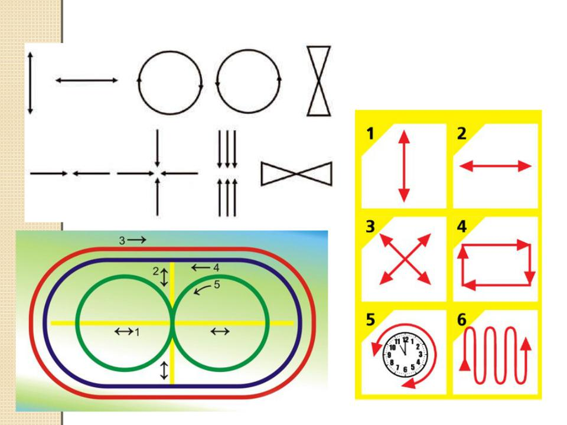

Slide 7
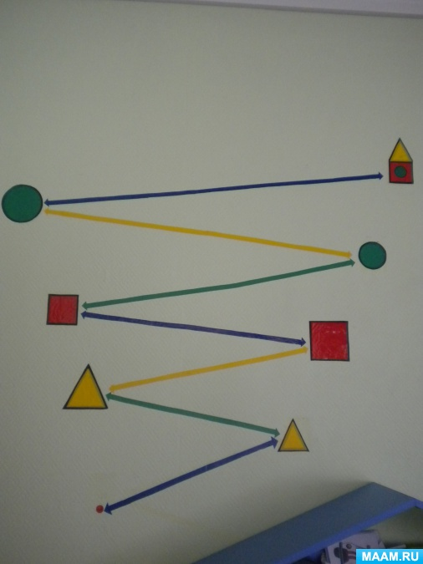
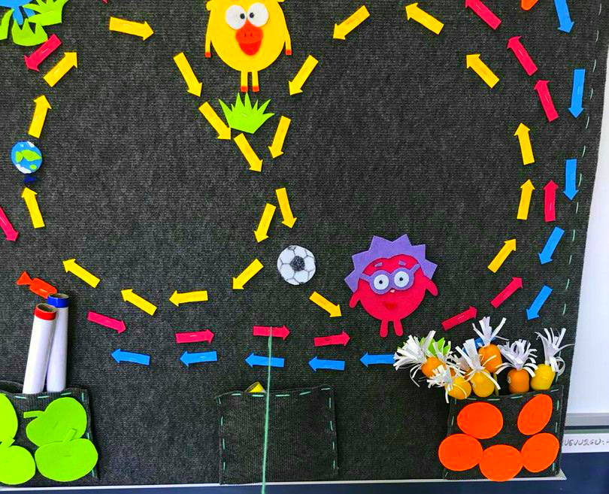
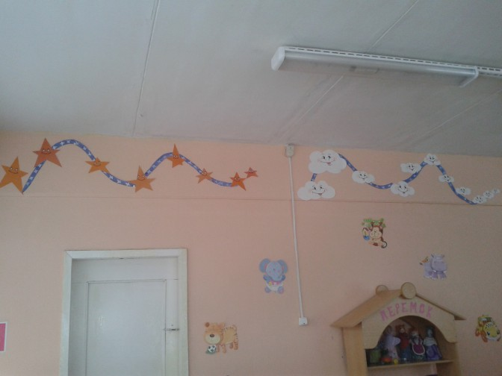
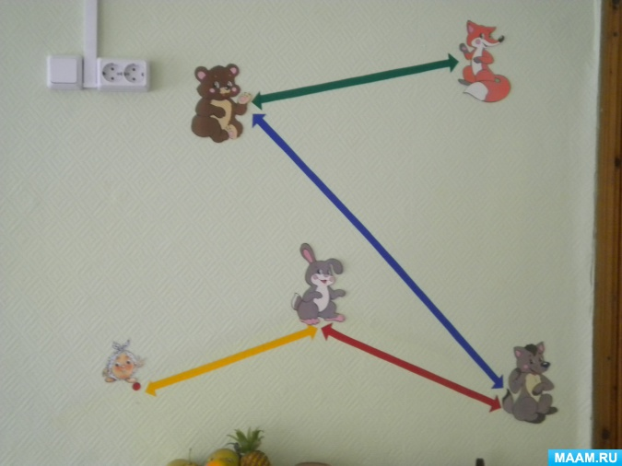
В детском саду

